Slide 1
Bài toán sắp xếp

Slide 2
Giới thiệu

Slide 3
Bài toán sắp xếp
Trong khoa học máy tính, bài toán sắp xếp là bài toán tìm cách sắp xếp một mảng (thường là mảng số) theo thứ tự tăng dần.
Cùng với bài toán tìm kiếm, đây là hai bài toán cơ bản trong khoa học máy tính.

Slide 4
Phát biểu
Input: một mảng số (a₁, a₂, …, a_{n}).
Output: một hoán vị (a₁’, a₂’, …, a_{n}’) thỏa mãn a₁’ ≤ a₂’ ≤ … ≤ a_{n}’.

Slide 5
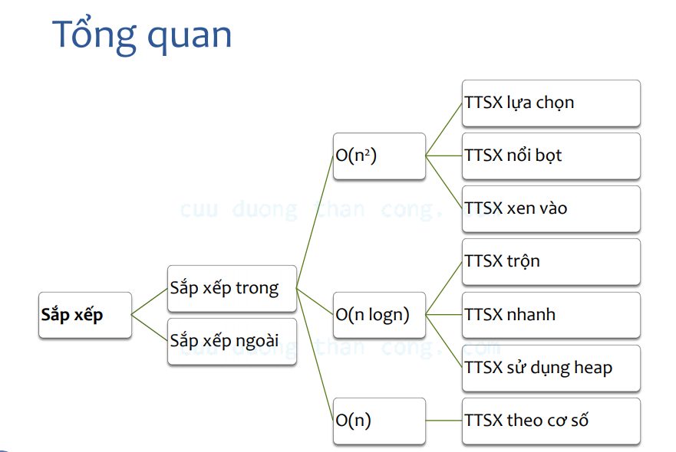
Phân loại thuật toán sắp xếp

Slide 6
Sắp xếp chọn
(Selection Sort)

Slide 7
Ý tưởng
Ý tưởng của sắp xếp chọn có thể diễn tả như sau:
Chọn phần tử nhỏ nhất trong n phần tử ban đầu, đưa phần tử này về vị trí đúng là đầu tiên của dãy hiện hành.
Sau đó không quan tâm đến nó nữa, xem dãy hiện hành chỉ còn n-1 phần tử của dãy ban đầu, bắt đầu từ vị trí thứ 2.
Lặp lại quá trình trên cho dãy hiện hành đến khi dãy hiện hành chỉ còn một phần tử.

Slide 8
Minh họa

Slide 9
Mã giả
def selection_sort(array: a): for i from 1 to n: min = i for j from i to n: if a[min] > a[j]: min = j swap(a[i], a[min])

Slide 10
Độ phức tạp
Thuật toán có độ phức tạp O(n²)

Slide 11
Sắp xếp nổi bọt
(Bubble Sort)

Slide 12
Ý tưởng
Ý tưởng của việc thuật toán so sánh nổi bọt dựa trên việc so sánh 2 phần tử kế tiếp nhau, nếu chúng ở sai vị trí thì hoán đổi chúng với nhau.

Slide 13
Minh họa

Slide 14
Mã giả
def bubble_sort(array: a): for i from n downto 1: for j from 1 to i: if a[j] > a[j+1]: swap(a[j], a[j+1])

Slide 15
Độ phức tạp
Thuật toán có độ phức tạp O(n²).

Slide 16
Sắp xếp chèn
(Insertion Sort)

Slide 17
Ý tưởng:
Ý tưởng của sắp xếp chèn dựa trên cách sắp xếp bài của những người chơi bài.

Slide 18
Minh họa

Slide 19
Mã giả
def insertion_sort(array: a): for i from 2 to n: key = a[i] j = i - 1 while j > 0 and a[j] > key: a[j+1] = a[j] j = j - 1 a[j+1] = key

Slide 20
Độ phức tạp
Thuật toán có độ phức tạp O(n²).

Slide 21
Sắp xếp trộn
(Mergesort)

Slide 22
Ý tưởng
Thuật toán sắp xếp trộn dựa trên ý tưởng chia để trị như sau:
Chia mảng cần sắp xếp thành 2 phần
Sắp xếp trộn mỗi phần nếu có nhiều hơn 1 phần tử.
Trộn hai mảng đã sắp xếp thành mảng duy nhất.

Slide 23
Minh họa

Slide 24
Bài toán trộn
Trong thuật toán sắp xếp trộn, có một bài toán phụ:
Cho hai mảng đã được sắp xếp, trộn hai mảng đó thành một mảng duy nhất cũng được sắp xếp?

Slide 25
Bài toán trộn
Ý tưởng: so sánh 2 phần tử đầu mảng, chuyển phần tử nhỏ hơn vào mảng trộn, tiếp tục cho đến khi một mảng không còn phần tử. Cuối cùng, chuyển toàn bộ phần còn lại của mảng còn phần tử vào mảng trộn.

Slide 26
Mã giả bài toán trộn
def merge(array a, array b): i = j = k =0 while (i < len(a) or j < len(b)): if a[i] < b[j]:
c[k] = a[i], i = i + 1, k = k + 1 else:
c[k] = b[j], j = j + 1, k = k + 1
if a is empty:
append b to c else:
append a to c

Slide 27
Mã giả sắp xếp trộn
def merge_sort(array a): if len(a) = 1:
return a left = a[:len(a)/2] right = a[len(a)/2:] left = merge_sort(left) right = merge_sort(right)
#merge là hàm trộn ở trên return merge(left, right)

Slide 28
Độ phức tạp
Thuật toán có độ phức tạp O(n*logn)

Slide 29
Sắp xếp nhanh
(Quicksort)

Slide 30
Ý tưởng
Giải thuật sắp xếp nhanh chia mảng thành hai phần bằng cách so sánh từng phần tử của mảng với một phần tử được chọn gọi là phần tử chốt (Pivot): một mảng bao gồm các phần tử nhỏ hơn hoặc bằng phần tử chốt và mảng còn lại bao gồm các phần tử lớn hơn hoặc bằng phần tử chốt.
Tiến trình chia này diễn ra tiếp tục cho tới khi độ dài của các mảng con đều bằng 1.

Slide 31
Minh họa

Slide 32
Bài toán chia mảng
Trong thuật toán sắp xếp nhanh, có một bước quan trọng, đó là chia một mảng thành 2 phần với một phần tử chốt:
Một phần lớn hơn chốt.
Một phần nhỏ hơn chốt.

Slide 33
Chọn phần tử chốt
Trong bài toán sắp xếp nhanh, có một vấn đề là cách chọn phần tử chốt. Trong một số trường hợp, việc chọn sai phần tử chốt có thể dẫn đến vòng lặp vô hạn.
Thông thường, có vài cách chọn phần tử chốt:
Chọn phần tử đứng đầu hoặc cuối.
Chọn phần tử trung vị.
Chọn trung vị của

Slide 34
Minh họa
Sau đây là minh họa cho trường hợp chọn phần tử chốt là phần tử đứng cuối

Slide 35
Mã giả chia mảng
def partition(a, lo, hi): #chọn chốt là phần tử cuối pivot = a[hi] i = lo for j from lo to hi - 1: if a[j] < pivot: swap(a[i], a[j]) i = i + 1 swap(a[i], a[hi]) return i

Slide 36
Mã giả
def quicksort(A, lo, hi): if lo < hi then
#partition là bài toán chia mảng
p := partition(A, lo, hi)
quicksort(A, lo, p - 1)
quicksort(A, p + 1, hi)

Slide 37
Sắp xếp theo cơ số
(Radix sort)

Slide 38
Ý tưởng
Sắp xếp theo cơ số, còn gọi là sắp xếp người đưa thư dựa trên cách sắp xếp thư từ của người đưa thư để phân phát một cách hiệu quả.
Để sắp xếp thư từ, người đưa thư sẽ thực hiện các công đoạn:
Sắp thư theo tỉnh.
Với mỗi tỉnh sắp được, sắp xếp theo huyện.
Với mỗi huyện sắp được, sắp xếp theo phường.

Slide 39
Sắp xếp theo cơ số
Tương tự cách phân loại thư, ta có thuật toán sắp xếp theo cơ số như sau:
Bắt đầu từ chữ số hàng đơn vị.
Phân chia các số trong mảng vào các lô 0-9 tương ứng với chữ số hàng được chọn.
Ghép các lô 0-9 lại với nhau.
Tiếp tục với chữ số hàng kế tiếp cho đến hàng cao nhất.
Khi kết thúc chữ số hàng cao nhất thì mảng được sắp xếp xong.

Slide 40
Mã giả
def radix_sort(array: a): k = số chữ số của số lớn nhất # bắt đầu for i from 0 to k: tạo 10 lô trống B0, B1, ..., B9 # chia từng phần tử vào mảng for j from 0 to len(a) - 1: thêm a[j] vào Bt nếu chữ số thứ k của a[j] là t ghép 10 lô theo thứ tự B0, B1, ..., B9 return a

Slide 41
Lưu ý
Thuật toán sắp xếp theo cơ số có tính chất:
Sắp xếp không dựa vào việc so sánh trực tiếp giá trị của hai phần tử.
Chỉ áp dụng cho các dữ liệu có thể định nghĩa thứ tự từ điển.

Slide 42
Độ phức tạp
Thuật toán có độ phức tạp là O(kn) với k là số chữ số của số lớn nhất.

